Slide 1
KNW- Wykład 8
Wnioskowanie rozmyte

Slide 2
Zbiory rozmyte
1
m_{α}(x)
α
0
X⊆R
m_{α}: X → [0,1] – funkcja przynależności zbioru rozmytego α (uogólnienie funkcji charakterystycznych zbiorów klasycznych)
Dziedzina X⊆R przyjmuje postać zbioru R, przedziału [x,y]⊆R, bądź {x₁,...,x_{n}}⊆R, w zależności od natury zastosowania
W tym ostatnim przypadku wygodnie jest reprezentować zbiór rozmyty α jako tablicę {(x₁,r₁),...,(x_{n},r_{n})}, gdzie r_{i}=m_{α}(x_{i}), i=1,...,n

Slide 3
Logika rozmyta – negacja
Niech α będzie zbiorem rozmytym określonym na dziedzinie X⊆R
Negację zbioru α definiujemy jako zbiór ¬α o funkcji przynależności m_{¬α}:X→[0,1] określonej wzorem m_{¬α}(x) = 1 – m_{α}(x) ∀x∈X
Przykładowo, dla zbioru α określonego przez tablicę {(3,0.4),(5,1),(7,0.5),(9,0)} ¬α to tablica {(3,0.6),(5,0),(7,0.5),(9,1)}

Slide 4
Logika rozmyta – koniunkcja
Niech α,β będą zbiorami rozmytymi określonymi na dziedzinie X⊆R
Koniunkcję α i β definiujemy jako zbiór rozmyty α∧β o funkcji przynależności m_{α∧β}:X→[0,1] określonej wzorem m_{α∧β}(x) = T(m_{α}(x),m_{β}(x)) ∀x∈X
Funkcja T:[0,1]²→[0,1] jest T-normą

Slide 5
Własności T-normy
Warunki brzegowe: T(0,r) = 0 & T(1,r) = r ∀r∈[0,1]
Monotoniczność: r ≤ s ⇒ T(r,t) ≤ T(s,t) ∀r,s,t∈[0,1]
Symetria: T(r,s) = T(s,r) ∀r,s∈[0,1]
Łączność: T(T(r,s),t) = T(r,T(s,t)) ∀r,s,t∈[0,1]

Slide 6
Przykładowe T-normy
T-norma Zadeha: T(r,s) = min{r,s} ∀r,s∈[0,1]
T-norma Mengera: T(r,s) = r·s ∀r,s∈[0,1]
T-norma Łukaszewicza: T(r,s) = max{0,r+s-1} ∀r,s∈[0,1]

Slide 7
Przykładowe T-normy
Dla α równego {(3,0.4),(5,1),(7,0.5),(9,0)} oraz β równego {(3,0.6),(5,0),(7,0.5),(9,1)} koniunkcja α∧β odpowiada tablicom:
Zadeh: {(3,0.4),(5,0),(7,0.5),(9,0)}
Menger: {(3,0.24),(5,0),(7,0.25),(9,0)}
Łukaszewicz: {(3,0),(5,0),(7,0),(9,0)}

Slide 8
Reguły rozmyte
Niech α,β będą zbiorami odpowia-dającymi poprzednikom, zaś γ zbiorem odpowiadającym następnikowi reguły IF α AND β THEN γ
Regułę tę interpretujemy jako implikację α∧β → γ
Reguły tego typu mogą pochodzić od ekspertów, jak również stanowić wynik eksploracji danych treningowych

Slide 9
Uczenie się reguł rozmytych (1)
Jakość danej reguły wyznaczamy na podstawie analizy wektorów uczących
Niech α,β,γ będą zbiorami rozmytymi o dziedzinach X,Y,Z⊆R
Niech (x,y,z)∈X×Y×Z będzie przykładowym wektorem uczącym
Niech r,s,t∈[0,1] oznaczają stopnie przynależności x,y,z do zbiorów α,β,γ

Slide 10
Uczenie się reguł rozmytych (2)
Prawdziwość reguły α∧β→γ dla stopni r,s,t∈[0,1] otrzymamy przez ich podsta-wienie do wzoru na funkcję implikacji F_{α∧β→γ}:[0,1]³→[0,1]
Wzór ten można wyznaczyć zapisując α∧β→γ jako ¬((α∧β)∧¬γ)
Jakość reguły możemy wyrazić jako jej średnią prawdziwość dla dostępnych wektorów uczących (x,y,z)

Slide 11
Stopnie prawdziwości implikacji
Według T-normy Zadeha: max{1-r,1-s,t} ∀r,s,t∈[0,1]
Według T-normy Mengera: r·s·t + (1-r·s) ∀r,s,t∈[0,1]
Według T-normy Łukaszewicza: min{1,2+t-r-s} ∀r,s,t∈[0,1]

Slide 12
Wnioskowanie rozmyte
Chcemy wnioskować o stanach z Z na podstawie obserwacji x∈X,y∈Y
Niech α,β,γ będą zbiorami rozmytymi o dziedzinach X,Y,Z⊆R
Zastosowanie reguły rozmytej postaci IF α AND β THEN γ polega na wyliczeniu, jaki wpływ na m_{γ}:Z→[0,1] mają stopnie przynależ-ności obserwacji x,y do zbiorów α,β

Slide 13
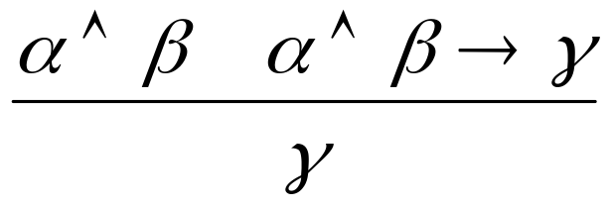
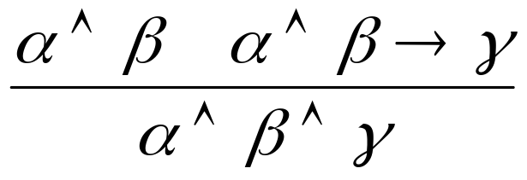
Prawa wnioskowania
Klasyczne prawo odrywania
można przepisać w silniejszej postaci
Ta druga postać lepiej odzwierciedla ideę wnioskowania rozmytego

Slide 14
Wnioskowanie rozmyte
Załóżmy, że mamy do dyspozycji regułę IF α AND β THEN γ
Niech r,s oznaczają stopnie przynależ-ności obserwacji x,y do α,β
Zgodnie z silniejszą wersją prawa odrywania, funkcja przynależności do γ dla danych x,y przyjmuje postać m_{α/x∧β/y∧γ}(z)=T(r,s,m_{γ}(z)) ∀z∈Z

Slide 15
Przykład
α: {(-2,1),(0,0.5),(2,0)} x=0 β: {(-2,0.3),(0,1),(2,0.3)} y=2 γ: {(-2,0.1),(-1,0.4),(0,0.7),(1,1),(2,0.5)}
Z: {(-2,0.1),(-1,0.3),(0,0.3),(1,0.3),(2,0.3)}
M: {(-2,0.015),(-1,0.06),(0,0.105),(1,0.15),(2,0.075)}
Ł: {(-2,0),(-1,0),(0,0),(1,0),(2,0)}

Slide 16
Uściślanie (Defuzzyfikacja)
Znając wpływ obserwacji warunkowych na funkcję m_{γ}:Z→[0,1], musimy obliczyć wartość z∈Z, która powinna być podana jako odpowiedź modułu wnioskującego
x∈X
r
α∧β→γ
z∈Z
y∈Y
s
γ
Z⊆R

Slide 17
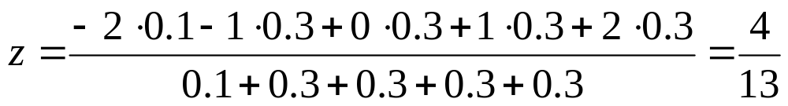
Przykład
α: {(-2,1),(0,0.5),(2,0)} x=0 β: {(-2,0.3),(0,1),(2,0.3)} y=2 γ: {(-2,0.1),(-1,0.4),(0,0.7),(1,1),(2,0.5)}
Z: {(-2,0.1),(-1,0.3),(0,0.3),(1,0.3),(2,0.3)}

